Slide 1
FUTSAL
HISTÓRIA,REGRAS BÁSICAS E FUNDAMENTOS

Slide 2
HISTÓRICO
SURGIU NA DÉCADA DE TRINTA NA ASSOCIAÇÃO CRISTÃ DE MOÇOS(ACM) , NO URUGUAI
MOTIVO: devido ao grande sucesso, na época, do futebol de campo no Uruguai, pois o mesmo acabara de ser bi-campeão olímpico(1924-1928), dando-lhe o direito de realizar o 1º campeonato mundial(1930), que também foi ganho por eles. Tudo isso fez com que a prática do futebol aumentasse, sendo praticados por diversos grupos, em diversos lugares, de diversas formas(recreativa, etc), não havendo preocupação com regras.

Slide 3
HISTÓRICO
IDEALIZADOR: JUAN CARLOS CERIANE(aproveitou-se do interesse dos jovens e criou as primeiras regras baseadas em esportes já existentes como: Basquetebol(o limite de faltas, a substituição e a duração do tempo); Polo Aquático(a regulamentação referente ao goleiro, como lançar a bola além da divisória da quadra); Handebol(a área do goleiro, com os jogadores não podendo chutar de dentro dela).
1º órgão no Brasil a comandar o FUTSAL: Federação Metropolitana de Futebol de Salão(Rio de Janeiro, 1954)

Slide 4
HISTÓRICO
Em 1955 surge a Federação Paulista e a partir muitas outras foram fundadas;
Em março de 1958 foi criado o Conselho Técnico de Futebol de Salão(1ª entidade a comandar nacionalmente o FUTSAL e realizar o 1º campeonato nacional brasileiro em São Paulo, em 1959 tendo como campeão o Rio de Janeiro);
Em 1969 foi fundada a Confederação Sul-Americana de Futebol de Salão;
Em 1971 foi fundada, no Rio de Janeiro a FIFUSA(Federação Internacional de Futebol de Salão);

Slide 5
HISTÓRICO
Em 1982 foi organizado o 1º campeonato mundial em São Paulo; a FIFUSA ainda organizaria mais dois campeonatos;
Em 1990 a FIFA passa a comandar o futebol de salão e surge o termo FUTSAL;
Atual campeão mundial: Brasil

Slide 6
FUNDAMENTOS
DOMÍNIO: Domínio é a habilidade de recepcionar a bola com as diversas partes do corpo;
CONTROLE: Controlar a bola é diferente de dominá-la. Enquanto esta ação trata-se da recepção da bola, aquela se refere a mantê-la no ar, com toques de uma e de outras tantas partes do corpo, sem deixá-la cair ao chão. É o que as crianças chamam de embaixadinhas.
CONDUÇÃO: A condução é quando se leva a bola pela quadra de jogo. Uma regra básica: a bola deve estar próxima do condutor. Essa condução pode ser feita em linha reta, daí o nome de retilínea. Também em ziguezague, e, portanto, sinuosamente. As outras faces para se conduzir são interna e externa.

Slide 7
FUNDAMENTOS
CHUTE: O chute surge quando do contato da criança com a bola em direção à meta
adversária ou para afastar o perigo de um ataque adversário. O primeiro seria o chute com o objetivo ofensivo. O segundo, com o objetivo defensivo. Logo, chute sempre é a mesma coisa, o que muda é o objetivo. Quais seriam as possíveis trajetórias de chute? Rasteira, meia-altura e alta. Quais seriam os tipos, as maneiras de chutar? Com o dorso ou de peito de pé, de bate-pronto ou semi-voleio, de voleio ou sem-pulo, de bico e por cobertura.

Slide 8
FUNDAMENTOS
CABECEIO: A exemplo do chute, o cabeceio pode ser ofensivo e defensivo. Quem cabeceia o faz para marcar um gol, para defender a sua equipe ou para passar a bola para um companheiro de equipe A exemplo do chute e do passe, o cabeceio pode ter diferentes trajetórias, isto é, pode ser em linha reta, para o alto ou em direção ao chão. O local onde se toca na bola determinará as diferentes trajetórias. Cabeceou-se no meio da bola, ela sai em linha reta. Cabeceou-se embaixo da bola, ela vai para o alto. Cabeceou-se em cima, ela desce.

Slide 9
FUNDAMENTOS
PASSE: O passe só acontece quando há duas pessoas. Passa-se quando um alguém envia abola para um outro alguém. Em geral passa-se a bola com os pés, mas também pode sair um passe com a cabeça, com o peito, a coxa, o ombro.
O passe é classificado quanto à distância, à trajetória (altura), à execução (parte do corpo), ao espaço de jogo (quadra) e à habilidade.
- Distância: Curto - até 4 metros; Médio - 4 a 10 metros; Longo - acima de 10 metros.
- Trajetória: Rasteiro, meia altura, parabólico.
- Execução: Interna, externa, anterior (bico), solado, dorso.
- Espaço de Jogo: Lateral, diagonal, paralelo.
- Passes de Habilidade: Coxa, peito, cabeça, calcanhar, ombro, parabólico ou cavado.

Slide 10
FUNDAMENTOS
DRIBLE: O drible é feito com posse de bola. Quem dribla, procura, com bola, passar por um adversário. Esse "passar pelo adversário" exigirá, algumas vezes, velocidade, outras apenas mudança de direção, outras, criatividade, ginga e outras ainda, todas estas coisas simultaneamente. Entretanto, uma coisa é certa: o que dificulta a habilidade de marcar é a perda do equilíbrio. Logo, o drible eficaz é aquele que provoca no outro o desequilíbrio.

Slide 11
FUNDAMENTOS
FINTA: Finta, ao contrário do drible, é realizada sem bola. Ainda que quem finta esteja sem bola, o faz com o objetivo de obtê-la. O professor que ensina a fintar tem o objetivo de levar a criança a enganar o seu adversário para receber a bola. Outros nomes, dependendo da região do país, são sinônimos de finta: desmarcação, balanço, gato, vai e vem, pique falso.

Slide 12
REGRAS BÁSICAS
JOGADO POR 5 ATLETAS(GOLEIRO,FIXO, ALA E PIVÔ);
DOIS PERÍODOS DIVIDIDOS DE ACORDO COM A CATEGORIA:
AS SUBSTITUIÇÕES SÃO ILIMITADAS;
TIRO DE CENTRO, LATERAL,CANTO, META E GOLEIRO;
REGRA DOS 4 SEGUNDOS;
RECUO PARA O GOLEIRO;
BOLA EM JOGO E FORA DE JOGO(BATER EM OBJETO ESTRANHO);
FALTAS
CARTÕES

Slide 13
REGRAS
ALTERAÇÕES
A maior mudança está nas infrações. Até o ano passado, existiam as faltas pessoal, técnica e disciplinar, que eram cobradas em tiro direto ou indireto, dependendo de cada uma. Para deixar mais clara a regra e facilitar o entendimento de todos, essa divisão foi abolida, restando apenas as faltas de tiro direto e indireto, sendo que a primeira é acumulativa e a outra não.

Slide 14
REGRAS
ALTERAÇÕES
Com a evolução do biótipo físico dos atletas de futsal, a bola para as categorias menores também sofreu mudanças. A partir da categoria sub-15 masculina, os atletas utilizarão a mesma bola do adulto. Já o sub-13 utilizará uma bola de 350 gramas, que antes era usada pelos atletas sub-17. Para as mulheres, a partir do sub-17, a bola também será a do adulto.

Slide 15
PRINCIPAIS ALTERAÇÕES
“Estas mudanças na regra foram feitas para ficarmos igual às praticadas pela Fifa, em jogos internacionais. O objetivo é padronizar as regras nacionais com o que está sendo praticado em todo mundo, com o aval da Fifa.
Detalhes importantes: Uma mudança sutil, porém muito importante no decorrer de uma partida diz respeito ao momento do cartão vermelho. Quando um jogador é expulso, sua equipe fica com um atleta a menos em quadra durante dois minutos, exceto que sofra um gol durante esse tempo. Se nesses dois minutos um jogador do outro time também for penalizado com o cartão vermelho e a outra equipe ainda permanecer com um atleta a menos, os times só poderão repor os jogadores quando vencer o período de dois minutos de cada expulsão, mesmo se uma das equipes sofrer gols. Até a temporada passada, se os dois jogadores fossem expulsos em momentos diferentes, assim que uma das equipes sofresse um gol, ela poderia colocar outra atleta em quadra.

Slide 16
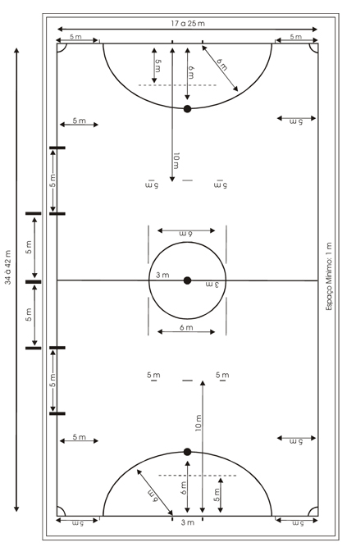
QUADRA DE FUTSAL

Slide 17
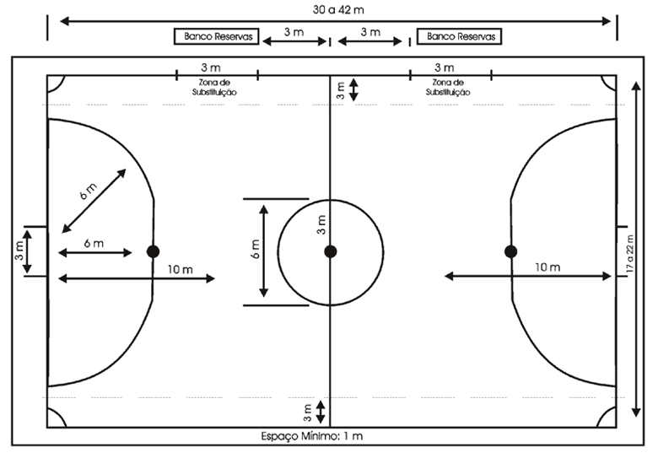
QUADRA DE FUTSAL

Slide 18
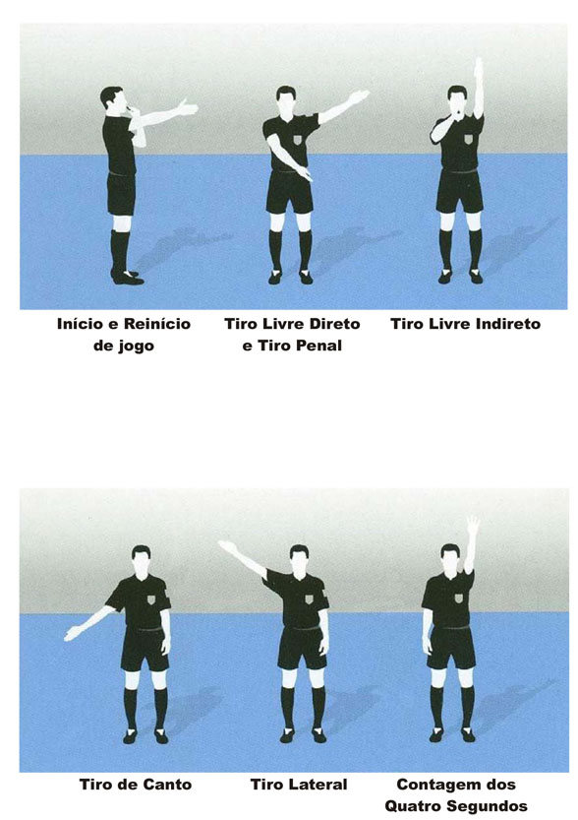
CÓDIGOS DE SINAIS

Slide 19
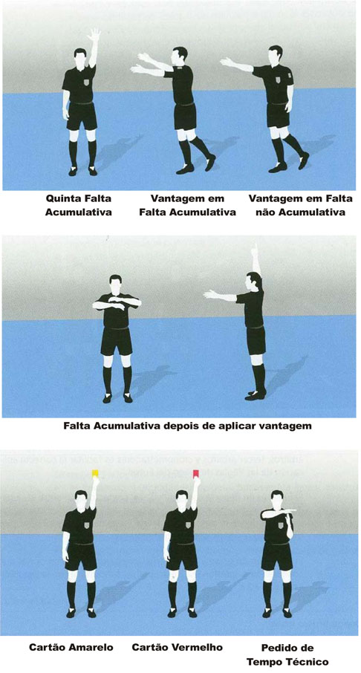
CÓDIGOS DE SINAIS

Slide 20
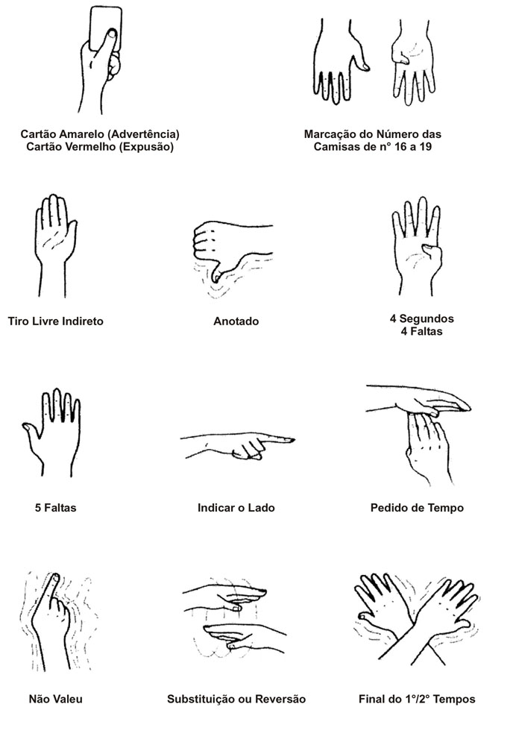
CÓDIGOS DE SINAIS

Slide 21
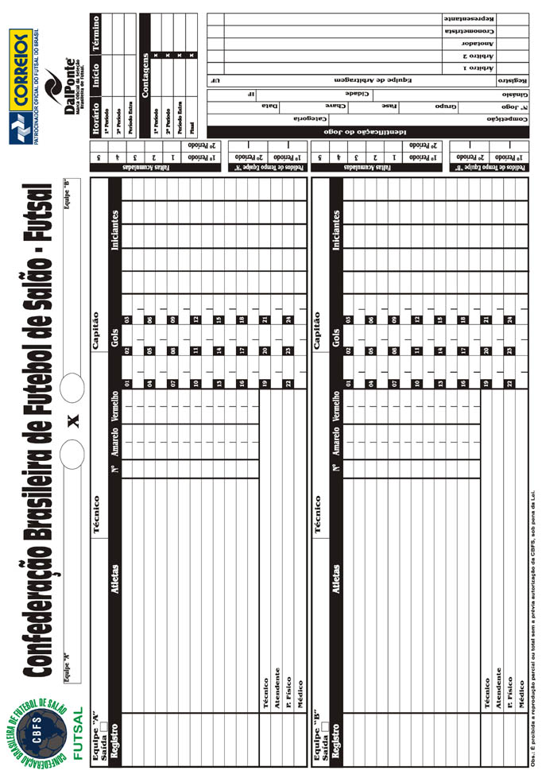
SÚMULA DO JOGO

Slide 22
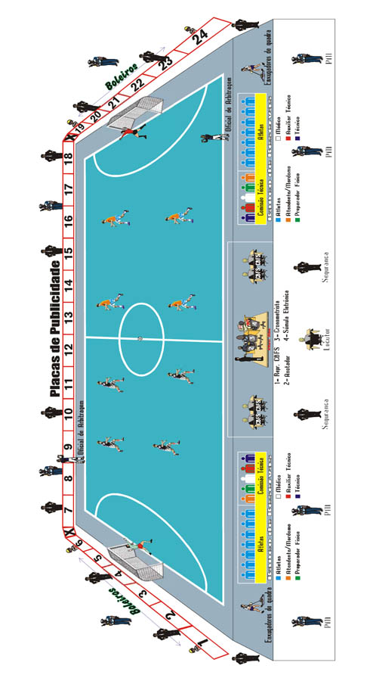
MONTAGEM DE UMA ARENA DE FUTSAL

Slide 23
UM POUCO DE TÁTICA
No Futsal moderno os jogadores ocupam vários lugares na quadra, jogam normalmente sem posição fixa. O importante é que o atleta/aluno desempenhe a função determinada pelo treinador. Para isto devemos treinar nosso atleta/aluno em todas as funções. Todas as funções e posições têm suas características próprias e para isto devemos treina- las especificamente.

Slide 24
UM POUCO DE TÁTICA
Principais sistemas táticos de defesa (marcação):
- Marcação individual ou homem a homem
- Marcação zona
- Marcação mista

Slide 25
UM POUCO DE TÁTICA
SISTEMAS DE MARCAÇÃO ZONA
- Sistema 2:2
- Sistema 2:1:1
- Sistema 1:2:1
- Sistema 3:1
- Sistema 4:0
- Sistema 1:3
- Sistema 3:2 (goleiro-linha)
- Sistema 5:0 (goleiro-linha)
- Sistema 1:4 (goleiro-linha)
- Sistema 2:3 (goleiro-linha)

